Slide 2
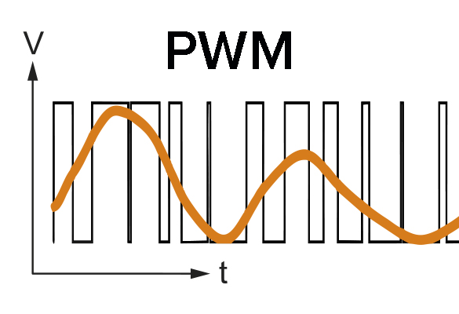

아날로그 데이터 출력
아날로그 데이터 출력
아두이노에서 아날로그 데이터 출력은 불가능
펄스 폭 변조(PWM) 신호를 통해 아날로그 데이터 출력과 유사한 효과를 얻을 수 있음
PWM 신호는 디지털 신호의 일종임
PWM 신호 출력 함수가 analogWrite이므로 흔히 아날로그 데이터 출력으로 불림

Slide 3
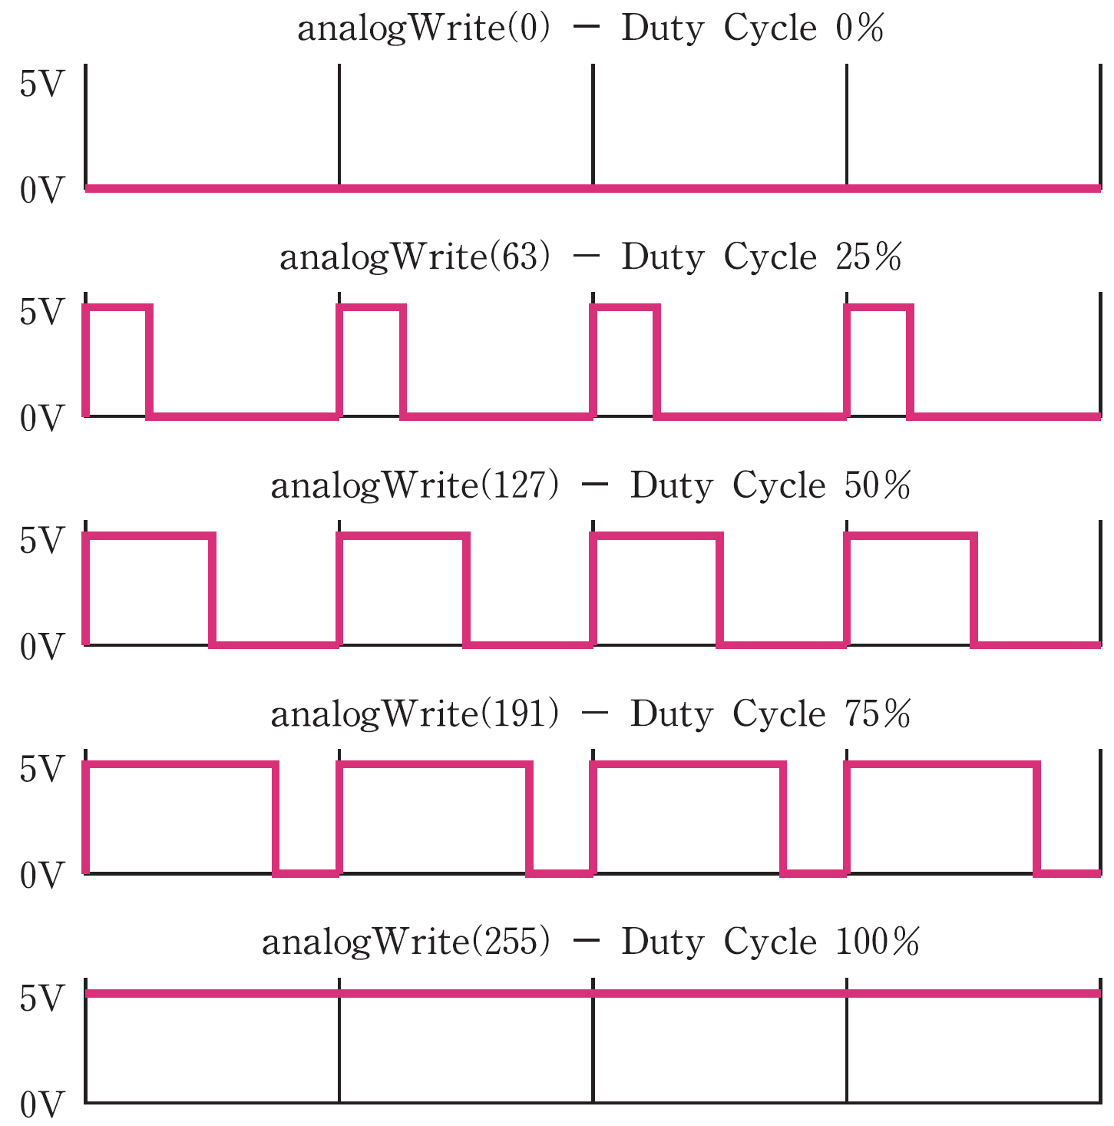
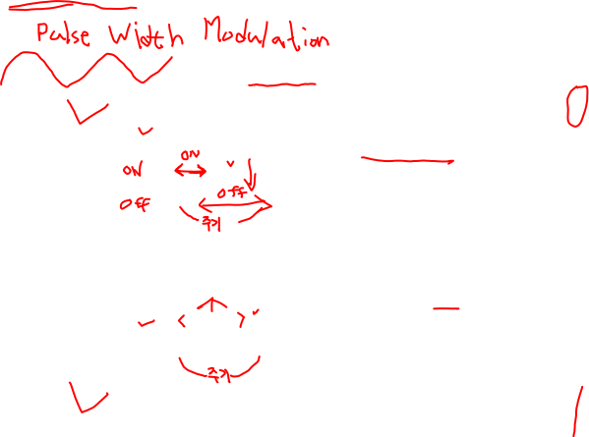
PWM 신호

Slide 4
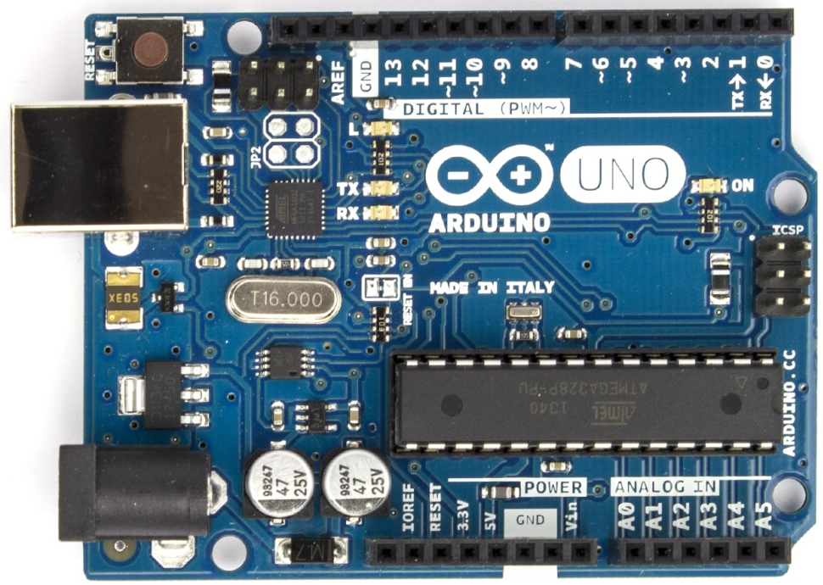

아두이노 우노 아날로그 출력핀
아날로그 데이터 출력
아두이노 우노에는 PWM 핀이 정해져 있음.
~3, ~5, ~6, ~9, ~10, ~11 – 물결모양은 PWM핀(아날로그 출력핀)

Slide 5
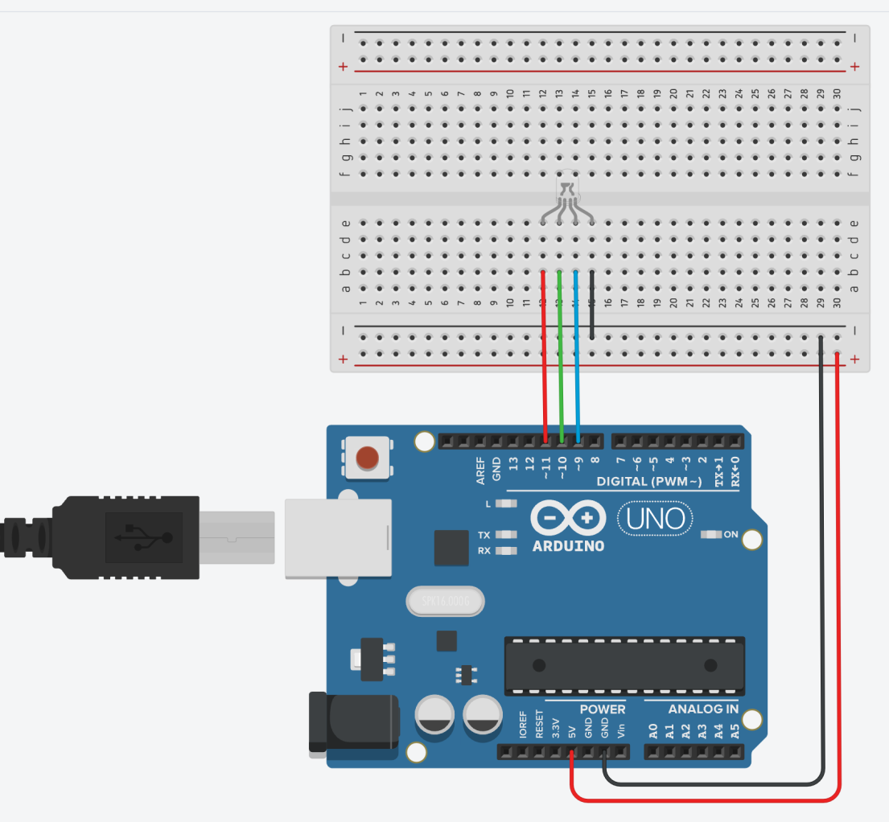
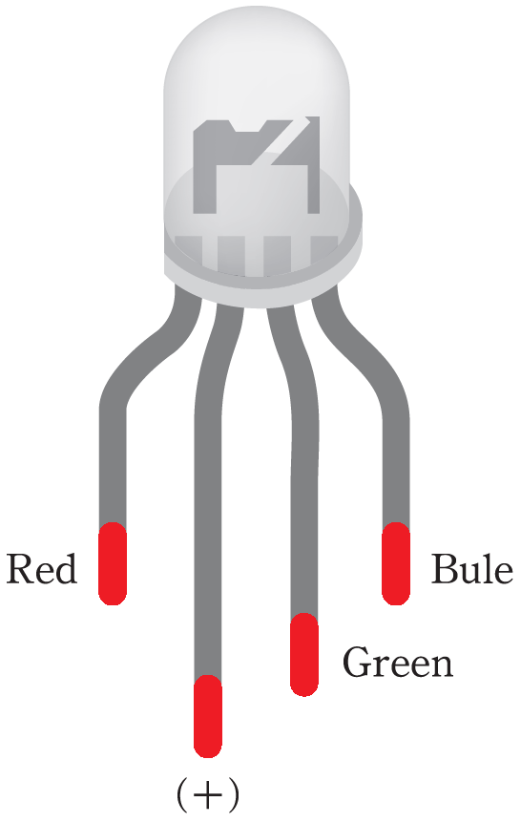
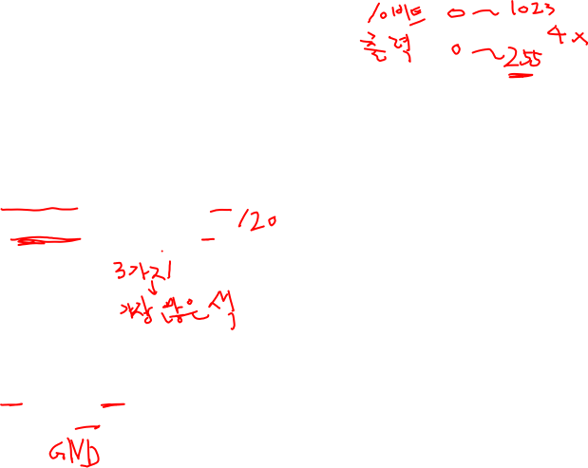
스케치 7-3 : RGB LED 밝기 제어
RGB LED
공통 핀과 3개의 R, G, B 제어핀으로 구성
공통 양극 방식의 경우 제어핀에 GND를 출력하면 켜짐
밝기 제어 : 공통 양극 방식
최대 밝기 : analogWrite(255)
최소 밝기 : analogWrite(0)
GND

Slide 6
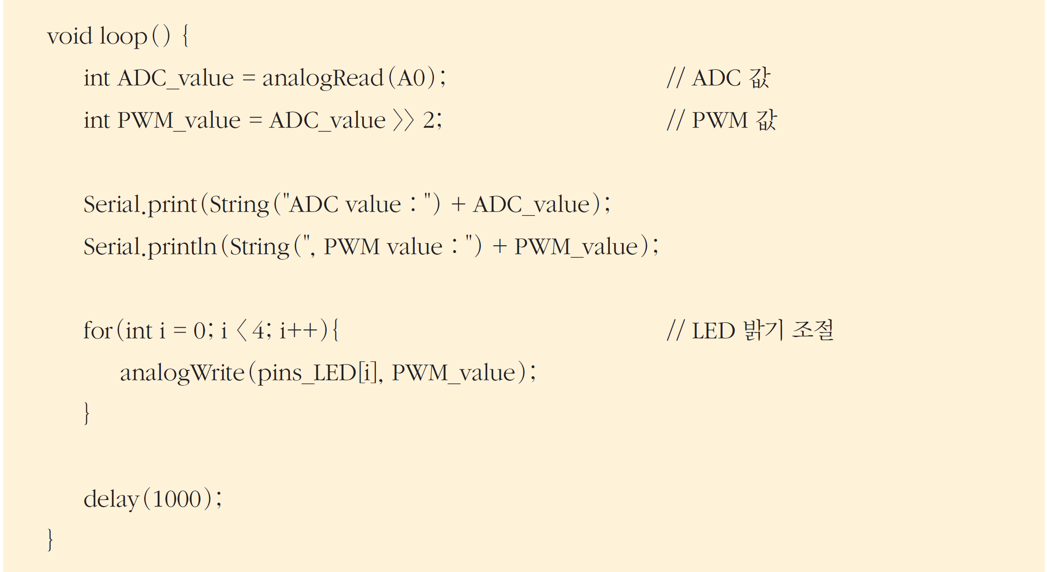
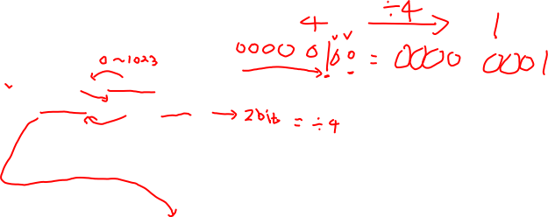
스케치 7-4 : 조도센서로 밝기 제어

Slide 7
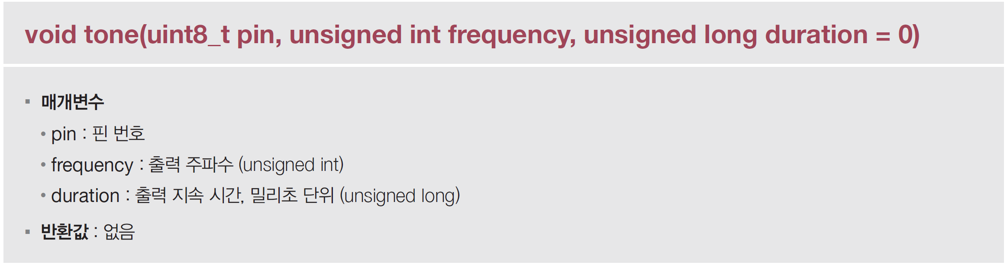
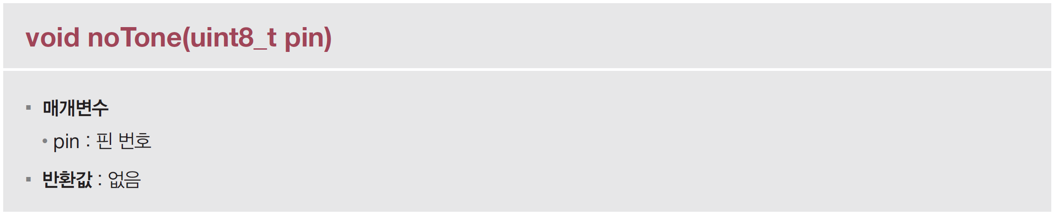
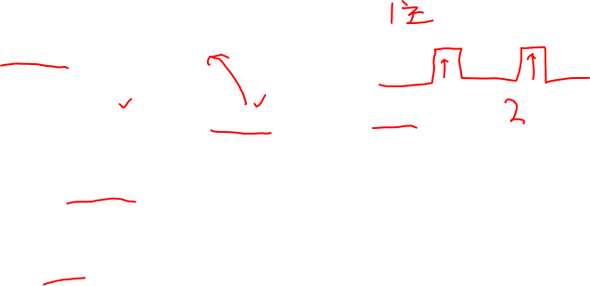
스피커 출력
PWM 신호를 사용하여 단음 재생
tone 함수에서 음의 주파수를 지정하여 사용

Slide 8
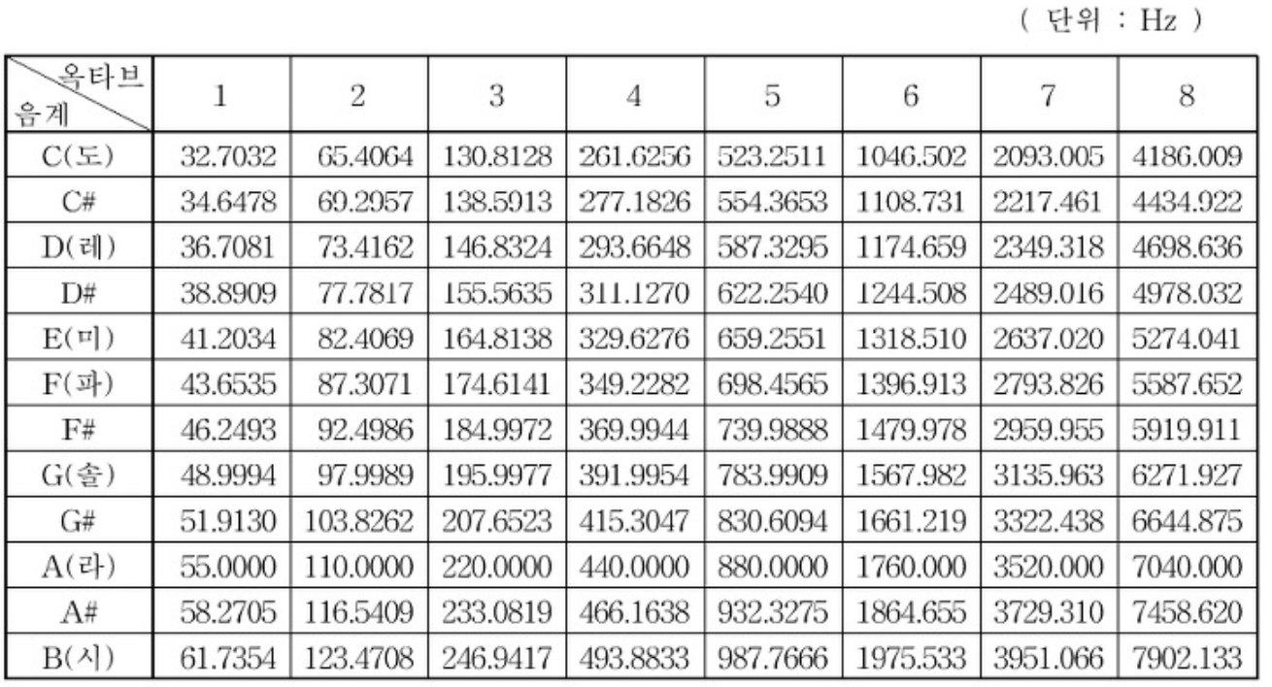

스피커 출력
부저 Frequency

Slide 9
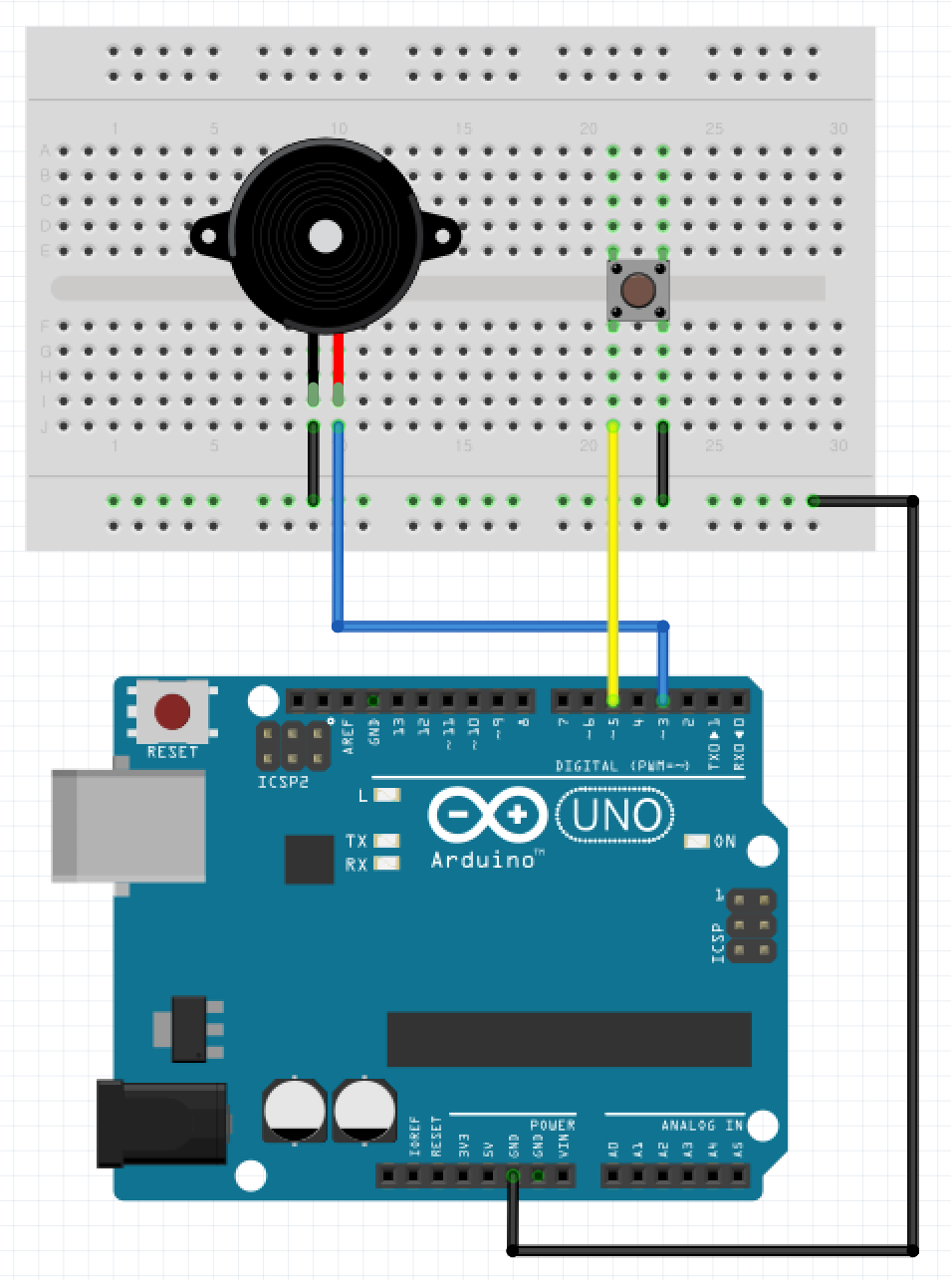
부저 연결

Slide 10
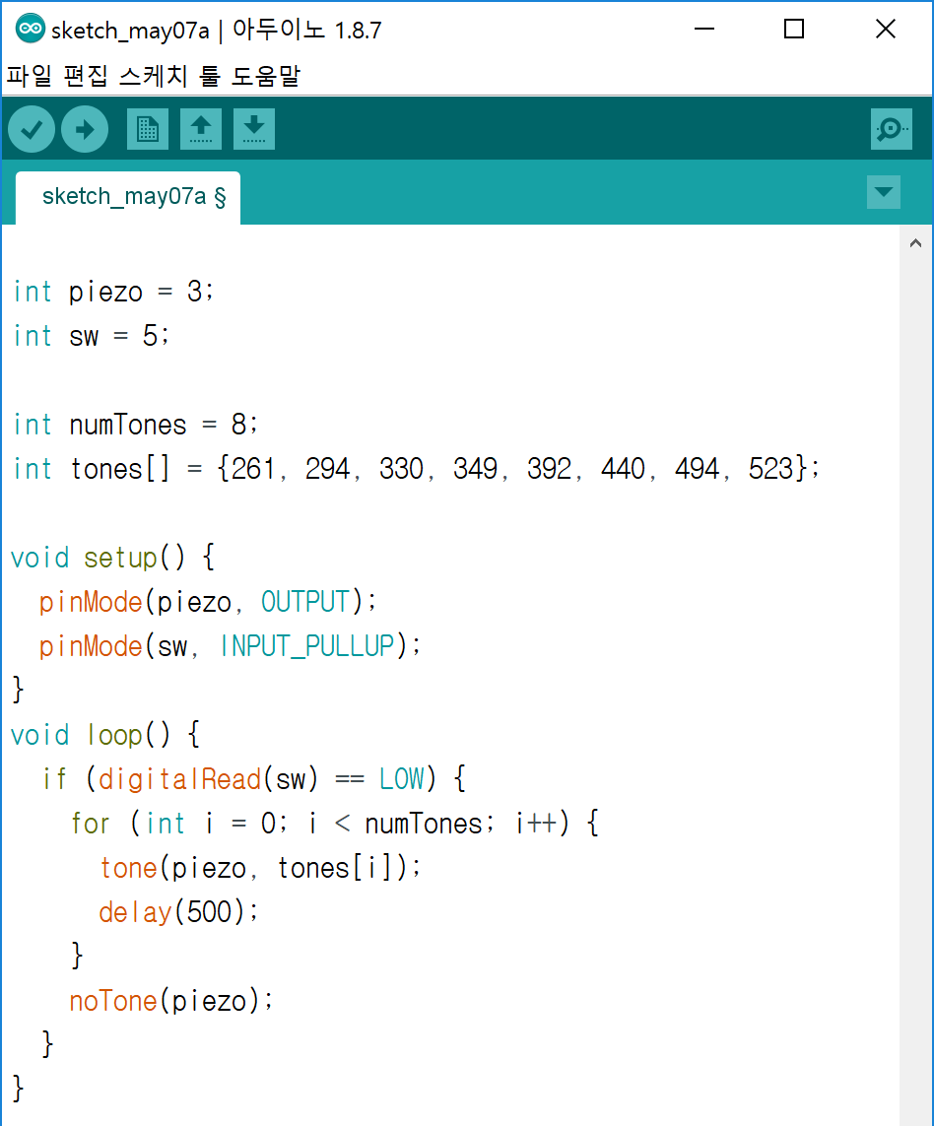
부저 실습 코드

Slide 11
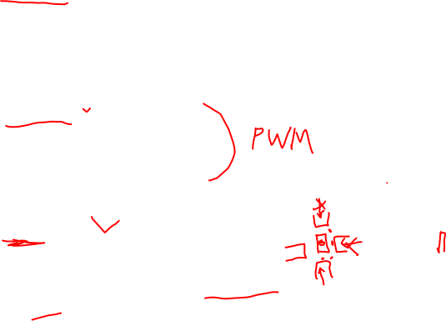
모터의 종류
DC 모터
연속 회전 모터
정지 시 관성으로 정확한 위치 제어 어려움
서보 모터
DC 모터 + 귀환 제어 회로
정밀 제어 가능
스텝 모터
분할각 단위로만 회전 가능
하나의 펄스가 주어지면 분할각 만큼 회전하고 멈춤

Slide 12

서보 모터
표준 서보 모터 : 0~180도 사이만 회전
연속 회전 서보 모터는 무한 회전 가능
PWM 신호로 위치 제어
50Hz PWM 신호 사용 : 20ms 주기
1ms (1/20 = 5% 듀티 사이클) 펄스에서 0도 회전
2ms (2/20 = 10% 듀티 사이클) 펄스에서 180도 회전
3개의 연결선
VCC : 붉은색
GND : 검정색 또는 갈색
(위치 설정을 위한) 제어선 : 노란색, 주황색 또는 흰색
PWM 출력이 가능한 핀에 연결하여야 함

Slide 13
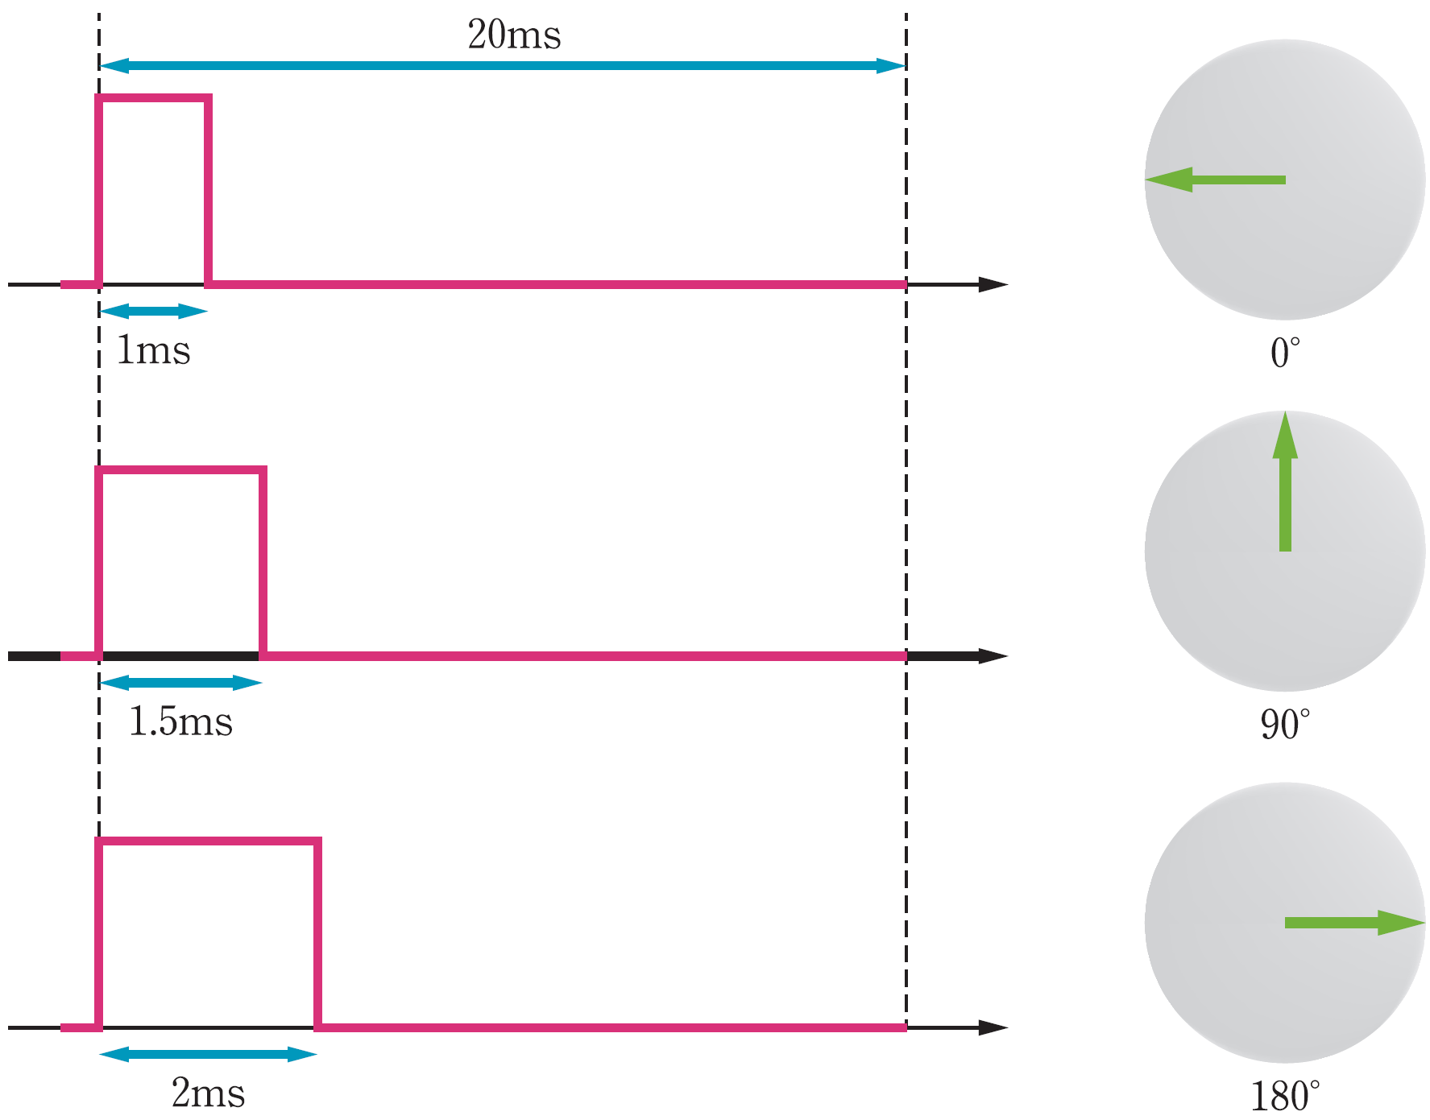
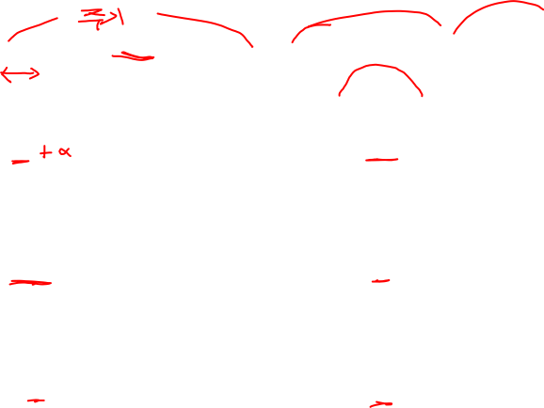
서보 모터 제어

Slide 14

서보 모터 제어 라이브러리
Servo 라이브러리
표준 라이브러리 중 하나
우노의 경우 최대 12개, 메가2560의 경우 최대 48개 서보 모터 제어 가능
사용 방법
라이브러리 포함
제어핀 연결
#include <Servo.h>
myServo.attach(servoPin);
객체 생성
각도 지정
Servo myServo;
myServo.write(angle);

Slide 15
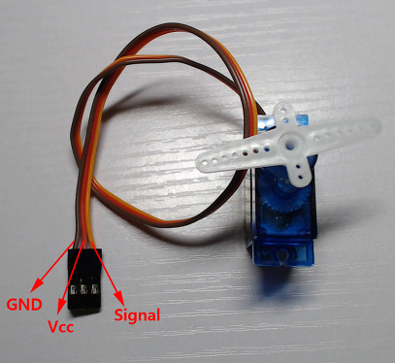
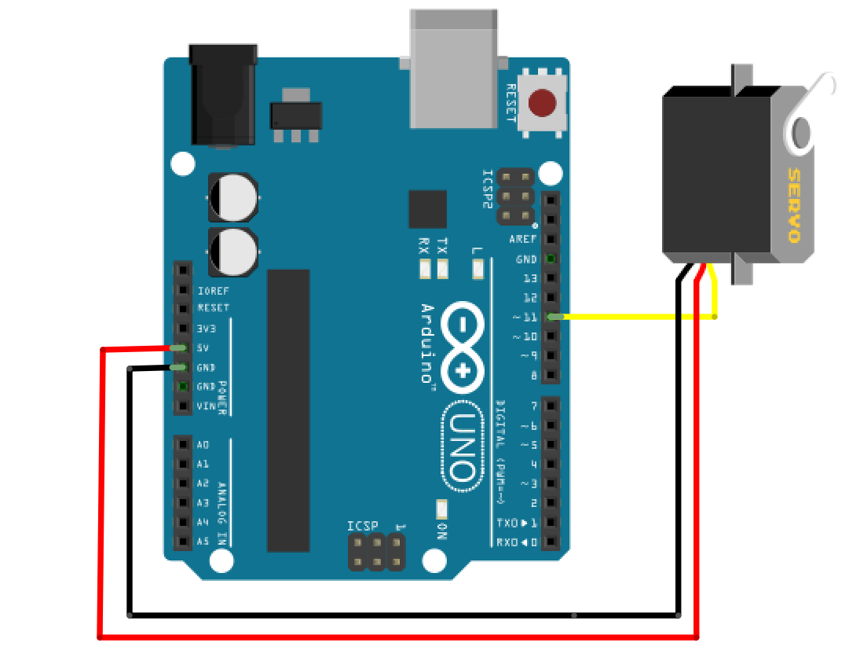
서보 모터 연결

Slide 16
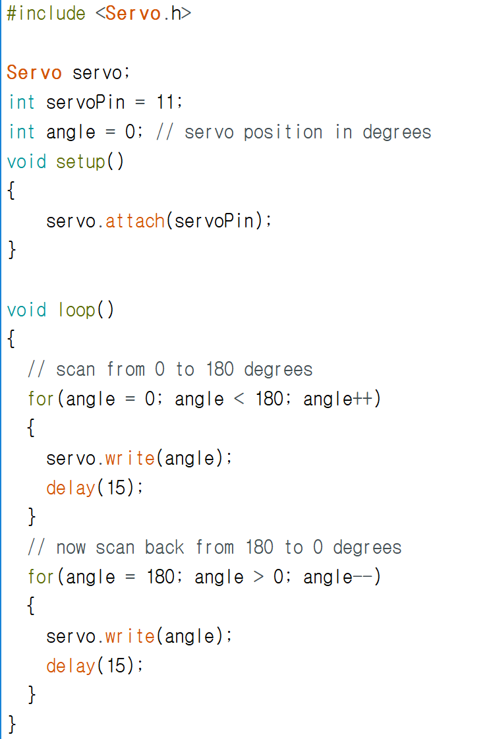
서보 모터

Slide 17
맺는말
아날로그 데이터 출력
ATmega2560에는 DAC가 없으므로 아날로그 데이터 출력은 불가능
디지털 신호의 일종인 펄스 폭 변조 신호를 통해 아날로그 데이터와 유사한 효과를 얻을 수 있음
LED 밝기 제어, 모터 속도 제어 등에 PWM 신호가 사용

